Slide 1
Prefab

Slide 2
Prefab #1
Prefab : 미리 만들어진 Object를 재활용 가능한 형태로 만들어 두는 것 (붕어빵 틀)
만약 Script Component가 포함되어있는 Object를 Prefab으로 만들면 그 상태로 붕어빵 틀이 됨
Tank Prefab 만드는 예제 #1

Slide 3
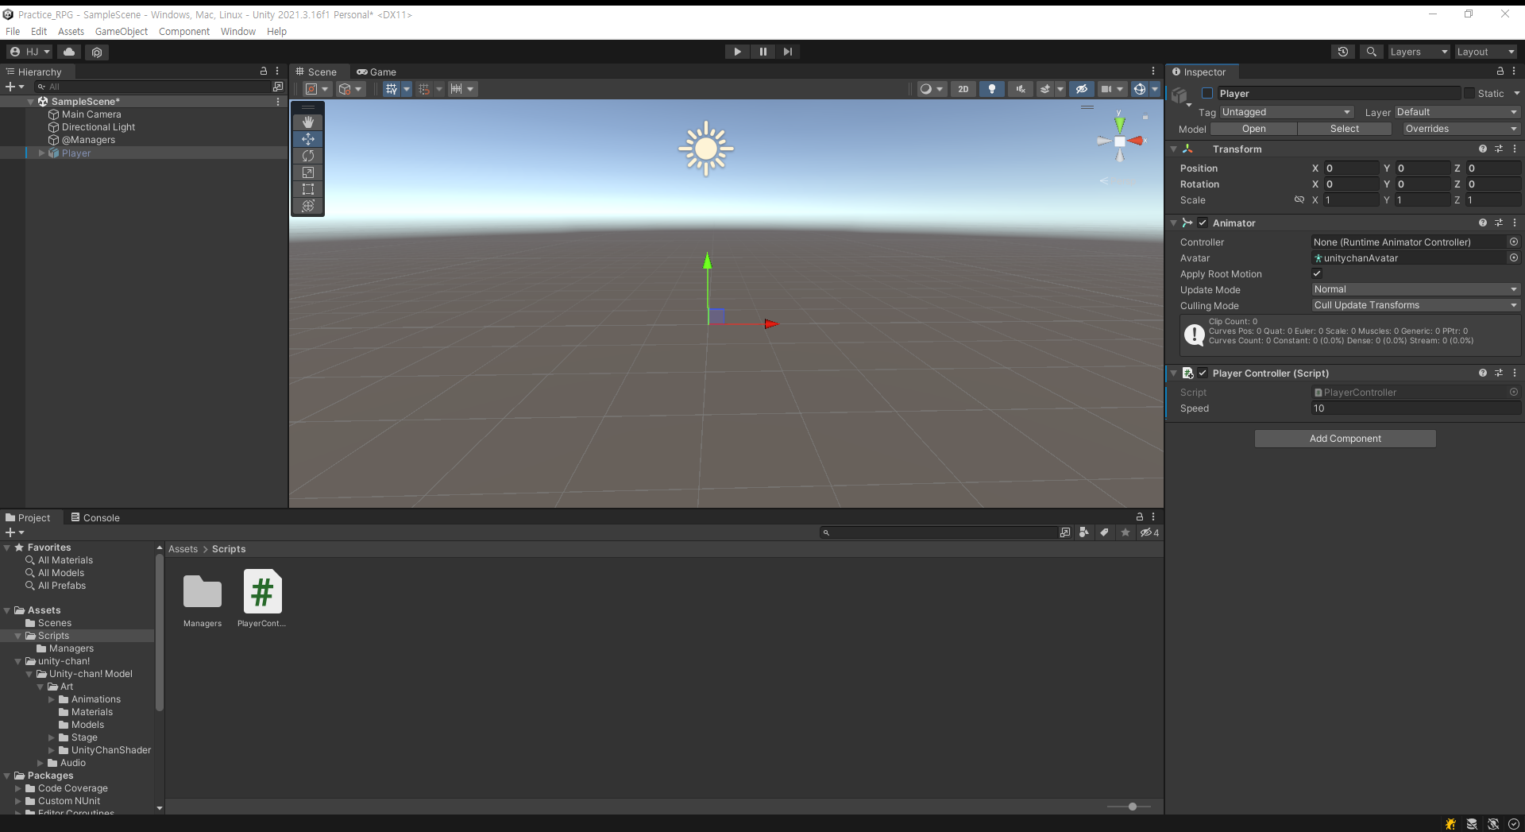
예제 #1
1. Player Object는 잠시 꺼두기

Slide 4
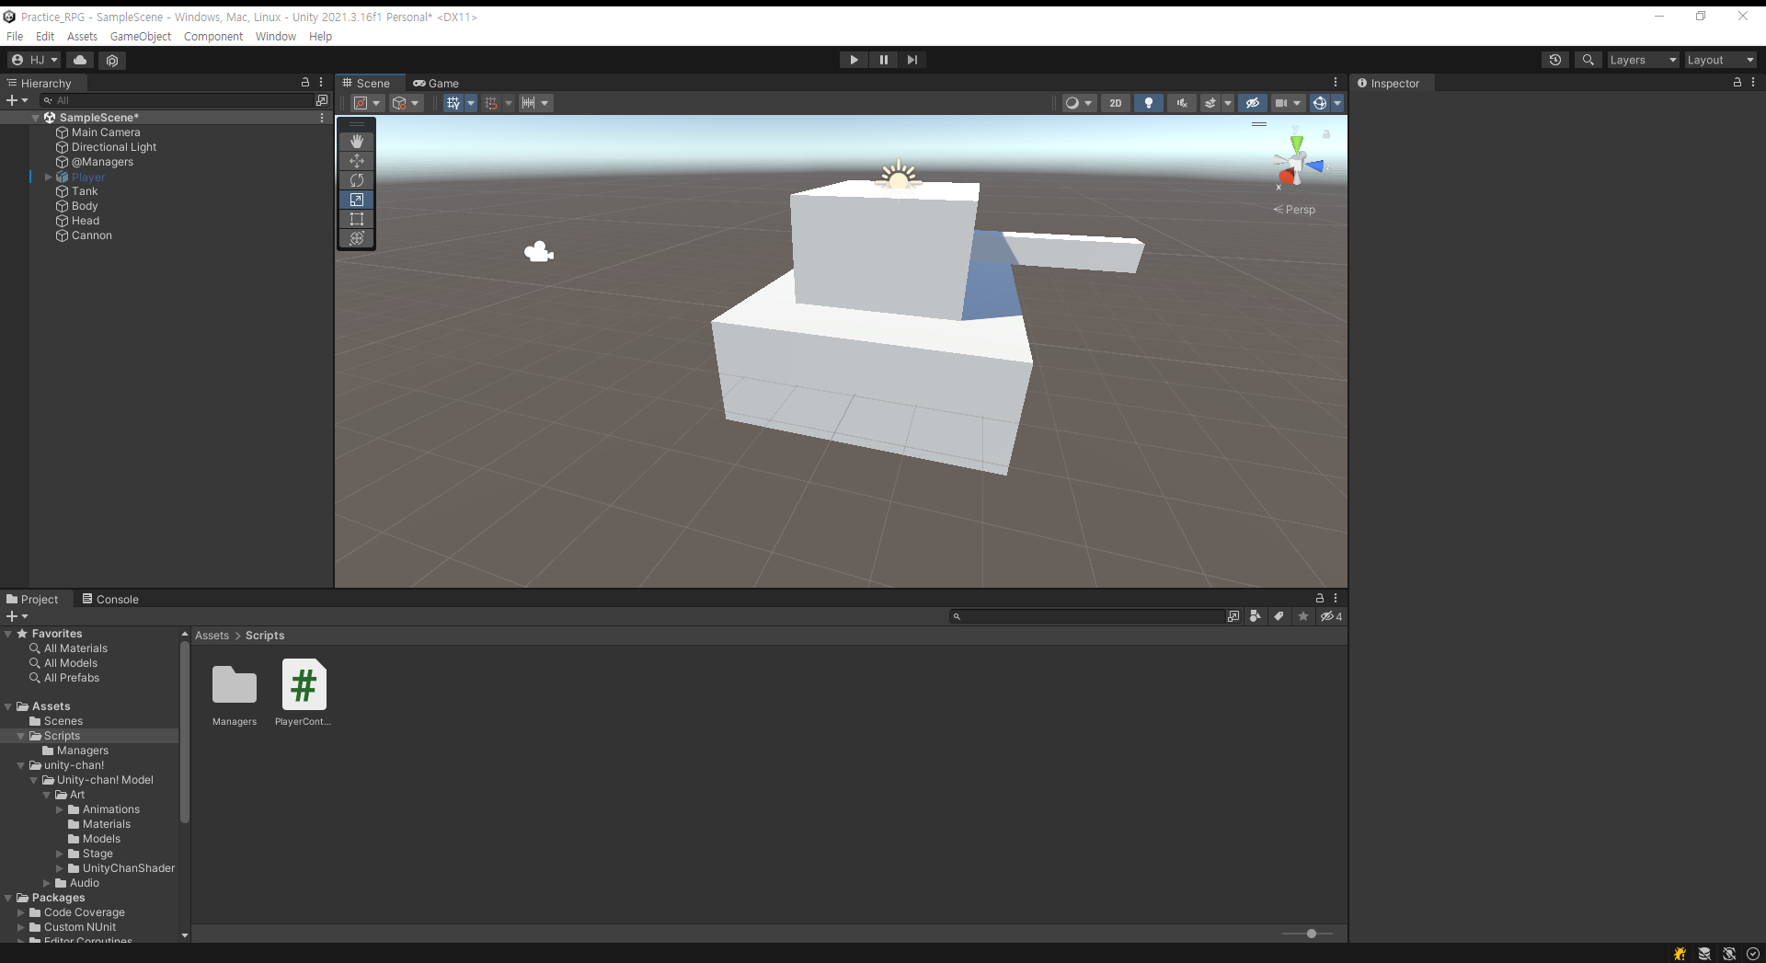
2. Tank Object 생성(Empty), Body, Head, Cannon Object 생성(Cube)
Body, Head, Cannon Object는 조합해서 탱크 모양 만들기

Slide 5
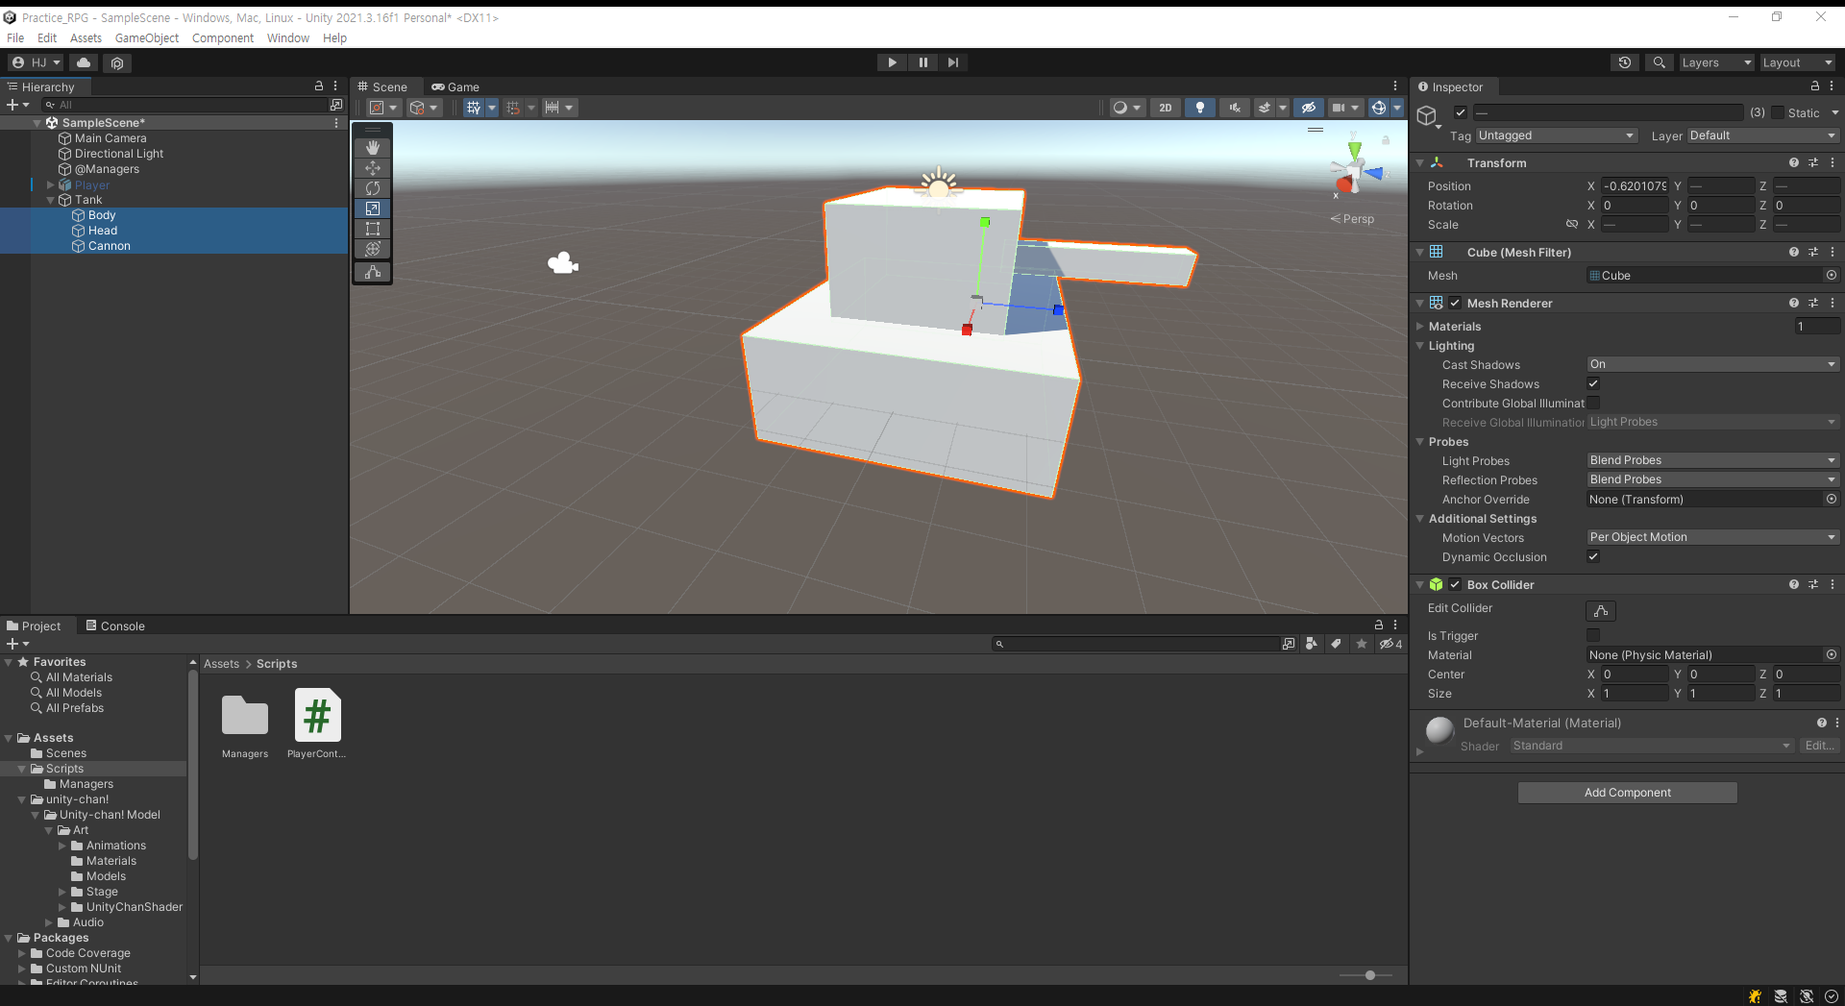
3. Body, Head, Cannon Object를 선택하고, Tank Object에 드래그 앤 드롭

Slide 6
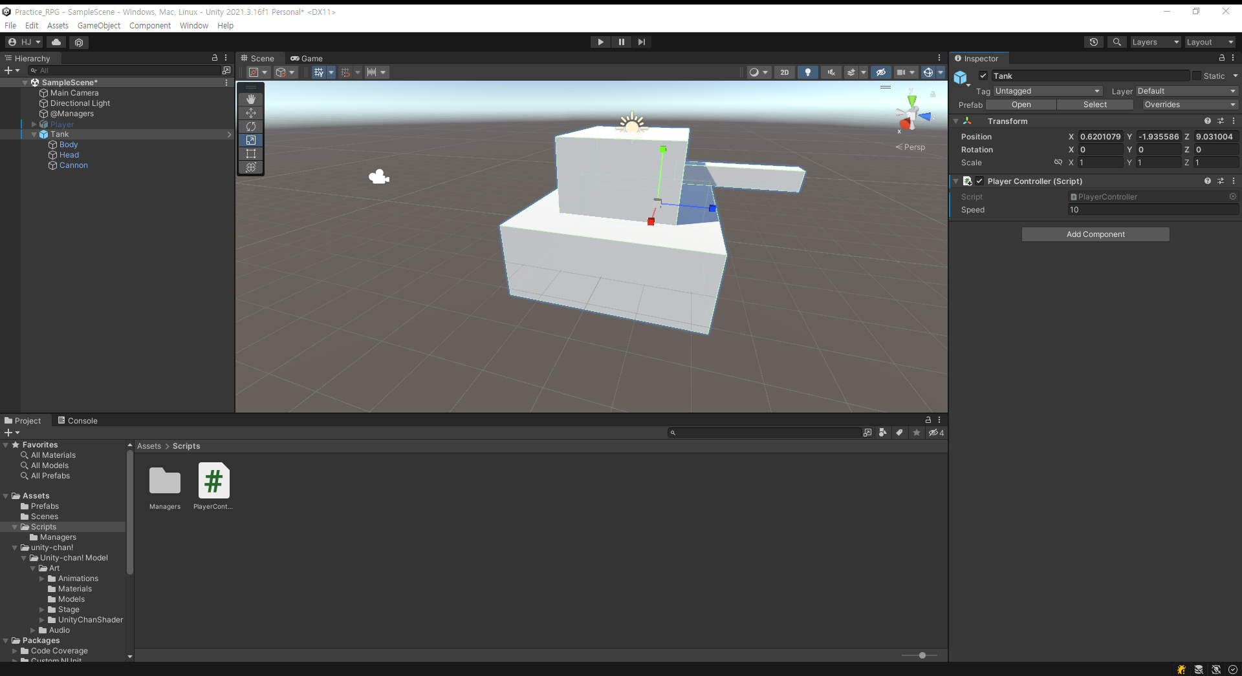
4. PlayerController을 Component로 추가
Tank Object <- PlayerController Script

Slide 7
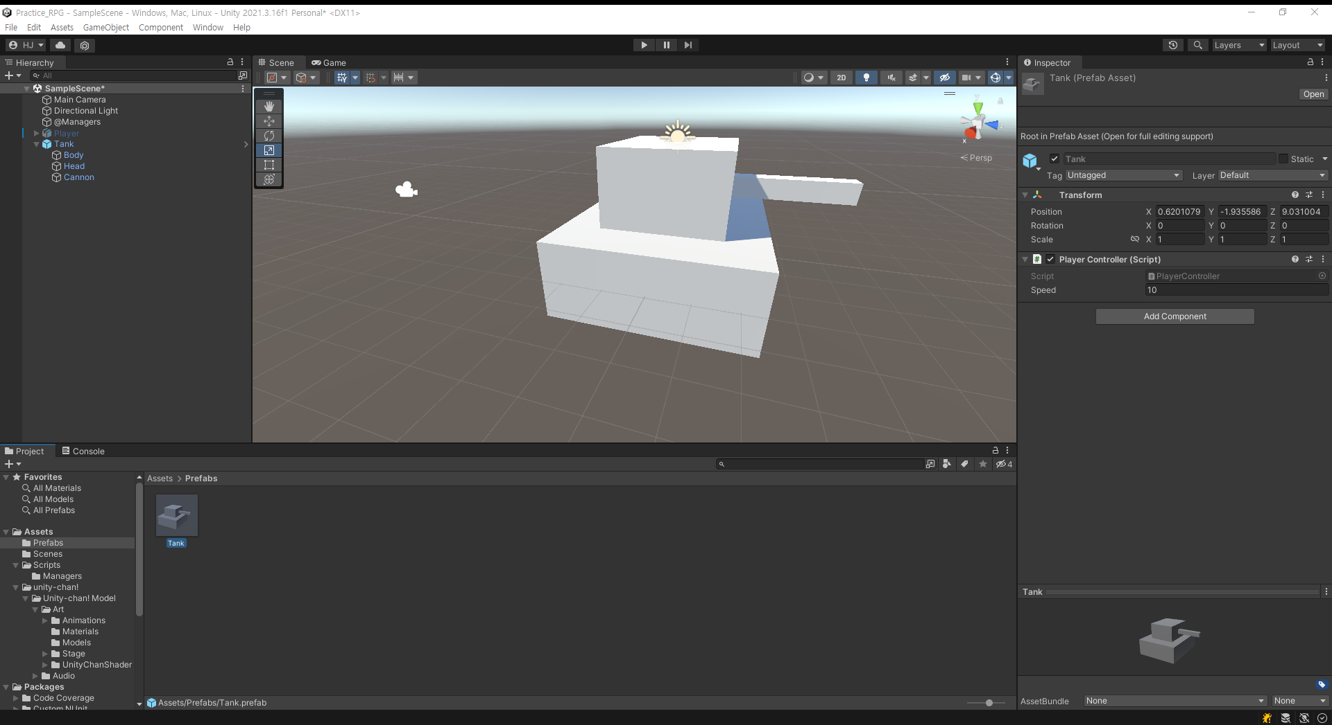
6번 과정까지 마치면 Hierarchy에 있는 Tank는 Tank Prefab Instance가 됨
6. Tank Object를 Prefabs폴더에 드래그 앤 드롭
5. Assets > Prefabs폴더 생성
Prefab 더블 클릭 시 Prefab 수정 가능

Slide 8
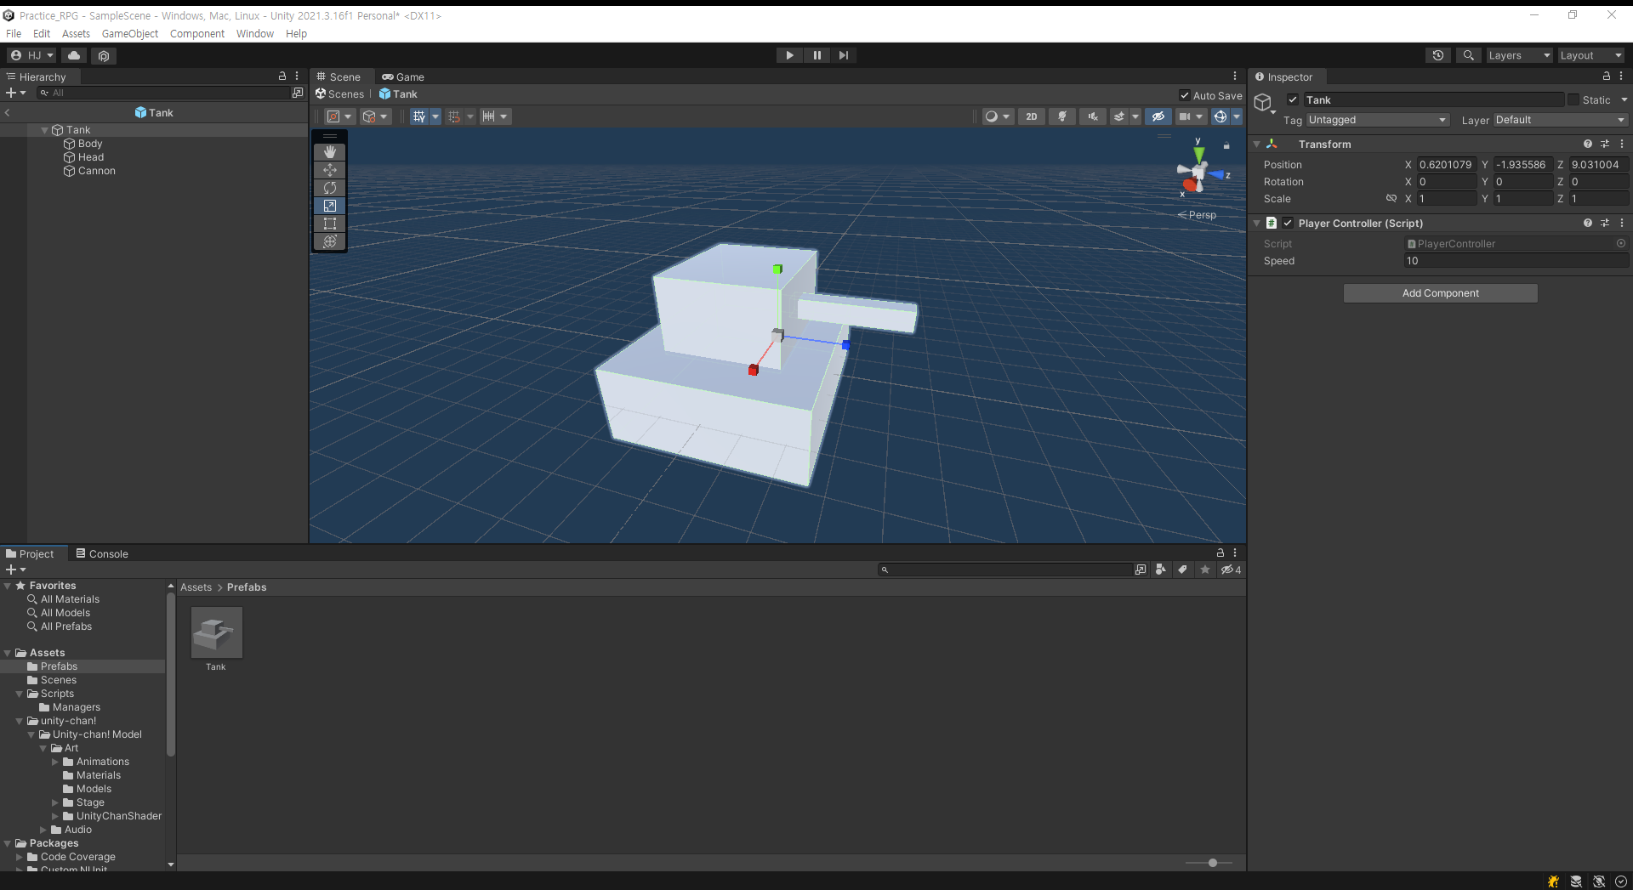
되돌아가는 버튼 클릭 시 다시 원래 화면으로 돌아감
Prefab 더블 클릭 시 Prefab 수정 가능

Slide 9
Prefab #2
Prefab에서 변수 수정 시 Prefab Instance의 변수도 같이 수정됨
하지만 Prefab Instance의 변수를 이미 수정한 상태라면 Override되어 Prefab의 변수를 수정하더라도 Prefab Instance의 변수는 수정되지 않음
Nested Prefab(중첩된 프리팹) - 이미 만들어진 Prefab들로, 또는 이미 만들어진 Prefab들과 Object들로, 또 하나의 새로운 Prefab을 만드는 것
Nested Prefab에 포함된 Prefab의 원본 Prefab변수 수정 시 Nested Prefab에 포함된 Prefab의 변수도 같이 수정됨
하지만 Nested Prefab에 포함된 Prefab의 변수를 이미 수정한 상태라면 Override되어 원본 Prefab의 변수를 수정하더라도 Nested Prefab에 포함된 Prefab의 변수는 수정되지 않음
Prefab Variant(프리팹 상속) - 이미 해당 Object의 Prefab이 존재하는데 드래그 앤 드롭으로 Prefab 생성시 Prefab Variant선택 가능, 선택하면 기존 Prefab을 상속하는 것 처럼 작동
원본 Prefab의 변수 수정 시 Prefab Variant의 변수도 같이 수정됨
하지만 Prefab Variant의 변수를 이미 수정한 상태라면 Override되어 원본 Prefab의 변수를 수정하더라도 Prefab Variant의 변수는 수정되지 않음
- Nested Prefab과 Prefab Variant는 비슷함

Slide 10
PrefabTest
Prefab을 코드와 Unity툴로 만드는 예제 #2
Assets > Prefabs폴더의 배치를 Assets > Resources > Prefabs로 바꾸어줌
Prefab을 코드로 만드는 예제 #3 // 예제 #2의 2번 과정까지 하면 됨

Slide 11
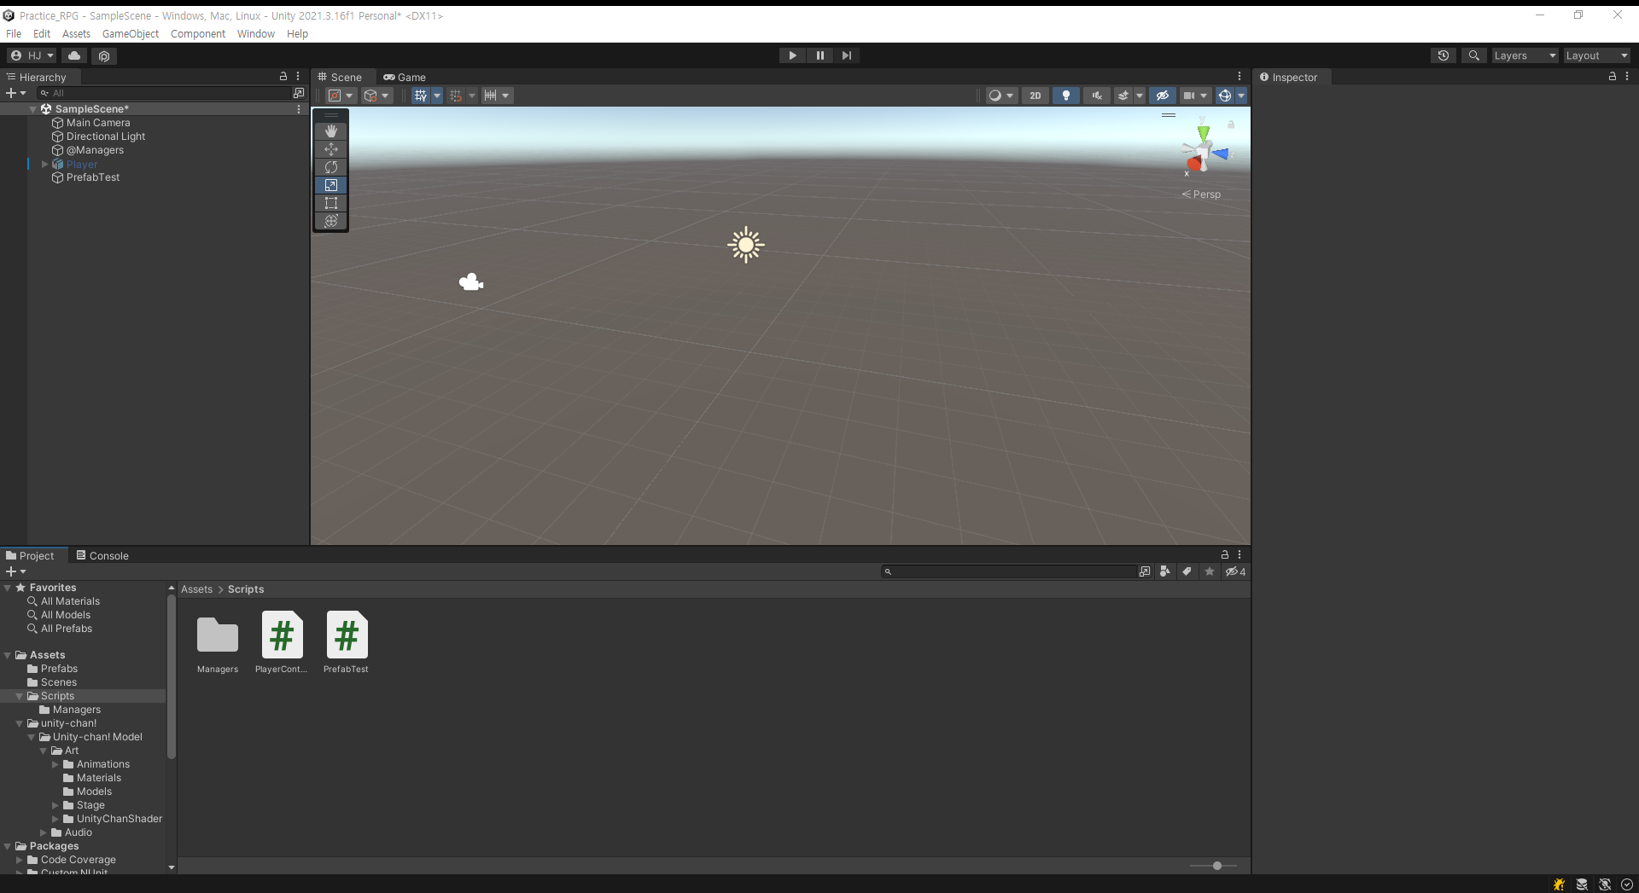
예제 #2
1. PrefabTest Object 생성
2. PrefabTest Script 작성
Component로 추가
PrefabTest Object <- PrefabTest Script

Slide 12
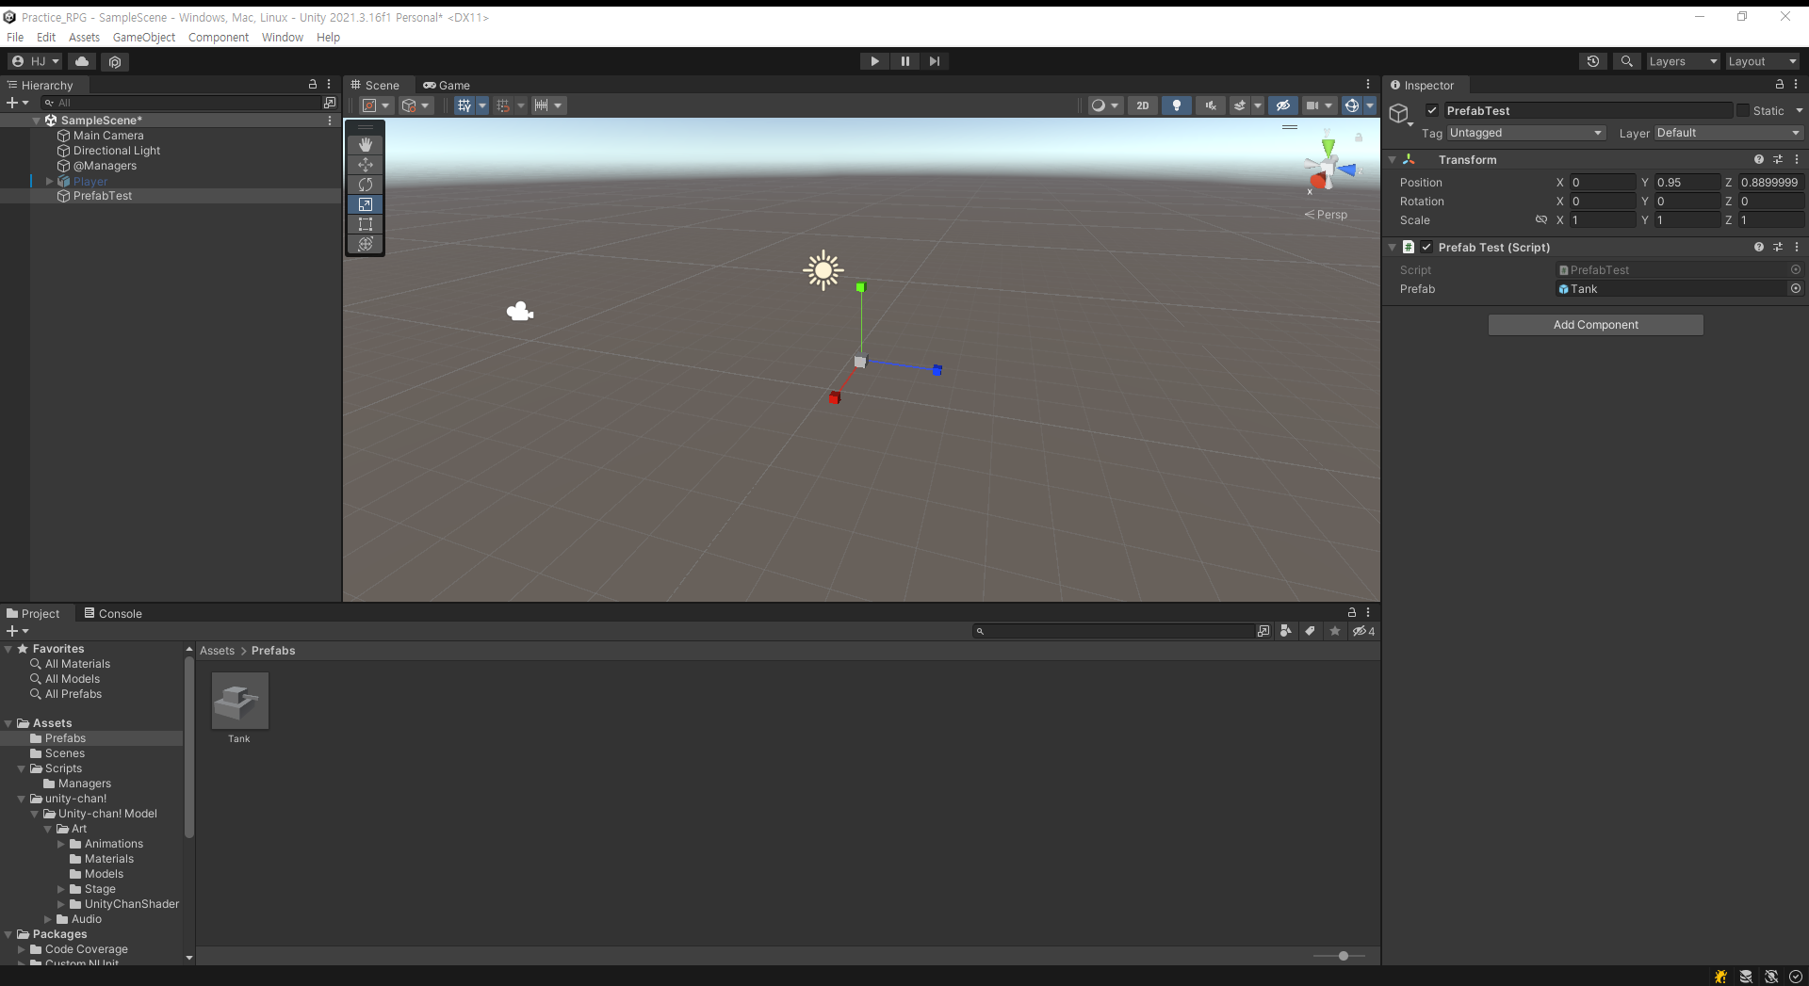
3. Tank Prefab을 PrefabTest Object - PrefabTest Component - Prefab에 드래그 앤 드롭

Slide 13
Resource Manager
PrefabTest Script에서 Prefab 경로를 직접 입력해서 찾고, Prefab Instance 생성, 삭제하던 작업을 Manager가 관리하게 바꿔줌
ResourceManager + PrefabTest

Slide 14
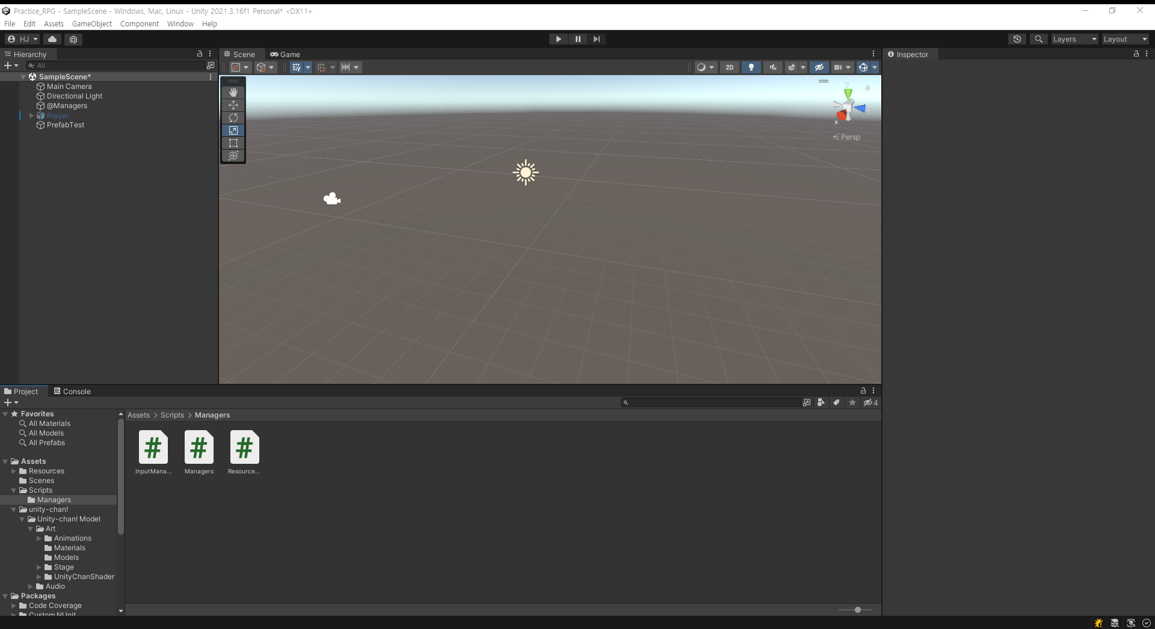
Resource Manager + PrefabTest
1. ResourceManager Script 작성, Managers Script 수정

Slide 15

2. PrefabTest Script 수정

Slide 16
폴더 정리
unity-chan! > Unity-chan! Model > Art폴더를 Resources > Art > Art로 옮기기
방금 옮긴 Art폴더의 이름을 UnityChan으로 변경 (결과 : Resources > Art > UnityChan)
unity-chan! > Unity-chan! Model > Audio > Voice폴더를 Resources > Art > UnityChan > Voice로 옮기기
방금 옮긴 Voice폴더의 이름을 Sounds로 변경
빈 unity-chan!폴더를 하위 폴더와 함께 삭제
Resources > Art > UnityChan > Stage폴더 삭제
Resources > Art > UnityChan > UnityChanShader > Shader, Texture폴더를 Resources > Art > UnityChan > Shader, Texture로 옮기기
Resources > Art > UnityChan > UnityChanShader폴더를 하위 폴더와 함께 삭제(Materials폴더와 함께)
Resources > Art > UnityChan > Models > BoxUnityChan파일 삭제
이전에 작업했던 PrefabTest Object와 PrefabTest Script는 삭제

Slide 17
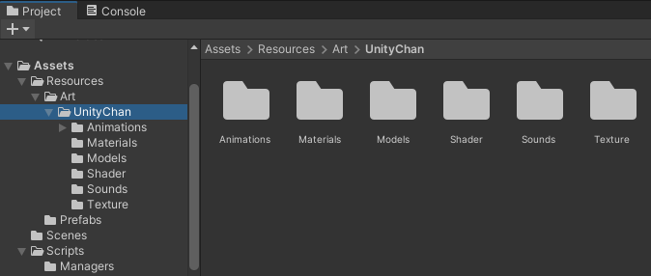
최종 상태

Slide 18
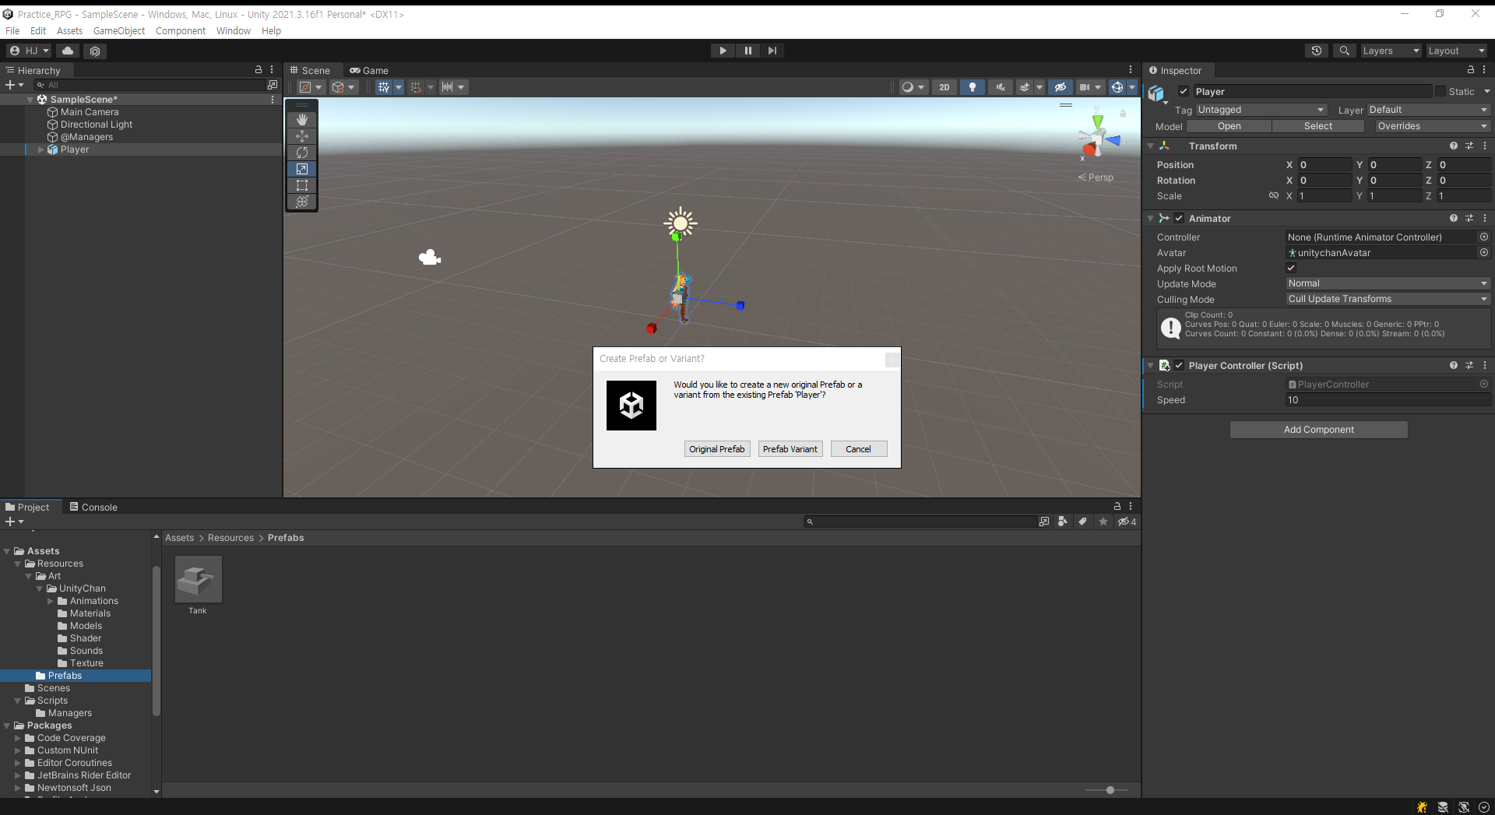
3. Original Prefab 클릭
1. Player Object를 다시켜기
2. Player Object를 Prefabs폴더에 드래그 앤 드롭

Slide 19
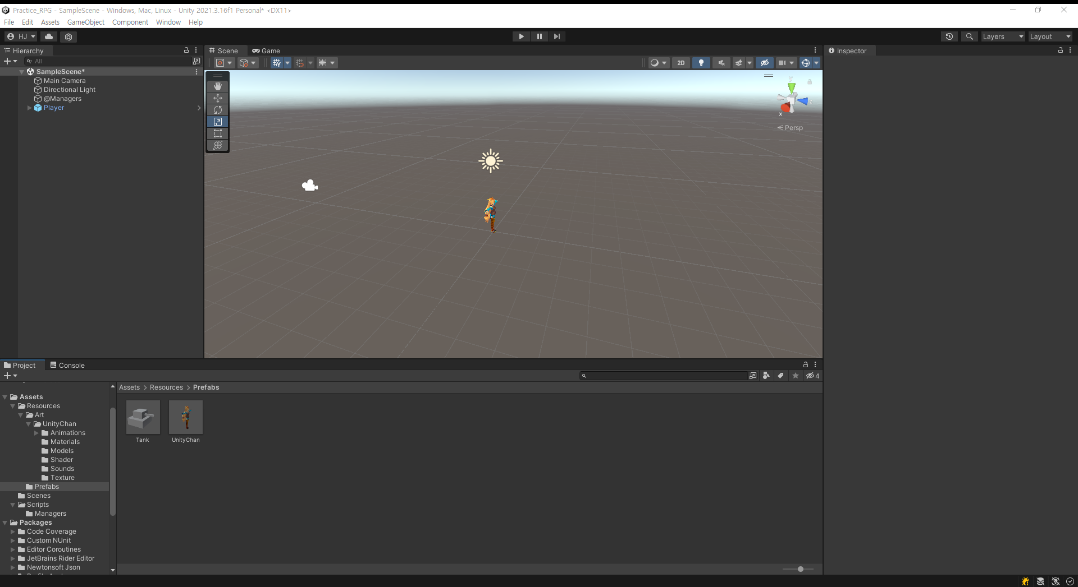
4. Player에서 UnityChan으로 이름 변경

